Slide 1

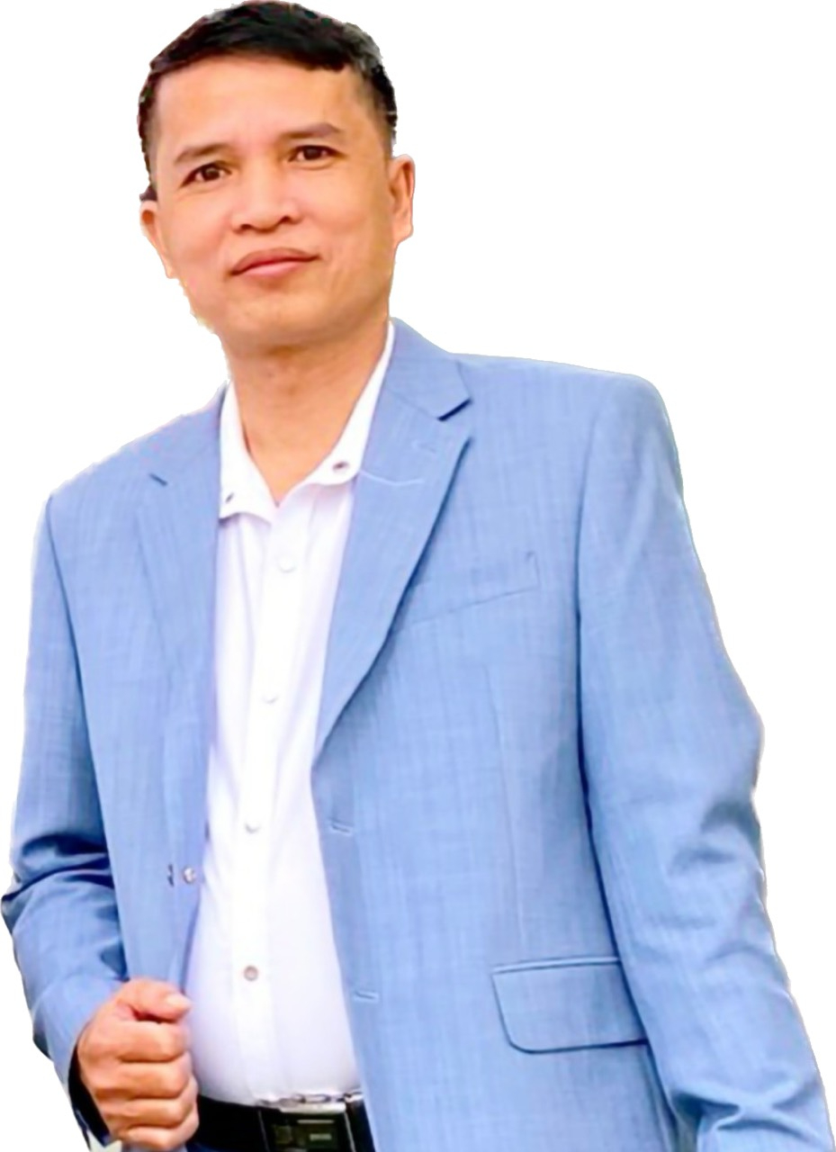
NGUYỄN ĐĂNG MINH
SN: 23-10-1973
NPP: CareFor VN
Thị Trường Hải Phòng

Slide 2
TRẢ LỜI NHỮNG CÂU HỎI THẮC MẮC TỪ KHÁCH HÀNG
Câu 5: Dùng sản phẩm ngưng thời gian rồi uống lại được không ? (Được)
Trả lời: - Xin thưa với Anh, chị đây là thực phẩm bổ sung dinh dưỡng COLOS IgGOLD, chúng ta lên bổ sung hàng để cân bằng dinh dưỡng cho cơ thể.
- Bởi vì hàng ngày cơ thể của chúng ta rất cần có nhiều năng lượng, để giúp chúng ta hoạt động, lao động nặng v v…
- Anh , chị cũng biết đó trong cơ thể chúng ta, nhất là Hệ miễn dịch đang chiến đấu để bảo vệ cơ thể, trước các tác nhân gây bệnh, chính vì điều đó chúng cần bổ sung nguồn dinh dưỡng.
- Khi Anh, chị đang sử dụng sản phẩm, thì Anh, chị thấy trong người của mình có 1 sức khỏe tốt
- Khi Anh, chị ngưng rồi và dùng lại sản phẩm cũng được không sao.
- Khi anh chị mà ngưng sản phẩm
- Với điều kiện là chúng ta cần phải ăn uống đầy đử chất và không đưa thực phẩm bấn vào cơ thể.
- Sản phẩm giống như cơm chúng ta ăn hàng ngày. Hôm nay nghỉ ăn, ngày mai ăn lại được không A/C ?

Slide 3
TRẢ LỜI NHỮNG CÂU HỎI THẮC MẮC TỪ KHÁCH HÀNG
Câu 6 : Sử dụng sản phẩm sẽ bị nghiện?
Trả lời:
- DẠ KHÔNG.
- Xin thưa với Anh, chị đây là thực phẩm bổ sung dinh dưỡng, chúng ta cần bổ sung thường xuyên, để giúp cho cơ thể được khỏe mạnh. Người xưa có câu “ Thân cường thì tật nhược” .
- Đây là sản phẩm được nhập khẩu 100% của New Zealand là một trong tốp 10 quốc gia, đáng sống nhất trên thế giới.(Đứng thứ 5)
- Một sản phẩm nhập khẩu từ quốc gia đáng sống nhất trên thế giới , vậy sản phẩm đó có an toàn không Anh, chị ? ( Quốc gia đáng sống nhất với nguồn nước, không khí sạch. Môi trường sạch ).

Slide 4
TRẢ LỜI NHỮNG CÂU HỎI THẮC MẮC TỪ KHÁCH HÀNG
Câu 7: Đối tượng nào dùng được?
Trả lời:
- Ở Việt Nam, theo khuyến cáo của nhà sản xuất, trẻ em trên 3 tuổi, người trưởng thành. Hàm lượng sử dụng là 2 muỗng / ngày.
- Sản phẩm COLOS igGOLD Là thực phẩm bổ sung dinh dưỡng cho cơ thể chúng ta
- Ở trẻ em đang ở tuổi phát triển cần bổ sung can xi, lợi khuẩn tiêu hóa ….
- Phụ nữ đang mang thai & những người đang có vấn đề về sức rất cần thiết sử dụng TPBS COLOS igGOLD
- TPBS COLOS igGOLD dùng thích hợp cho mọi người, mọi nhà, Duy nhất có một đối tượng không sử dụng được sản phẩm, đó là người cấy ghép nội tạng thì phải xin ý kiến của bác sỹ.

Slide 5
TRẢ LỜI NHỮNG CÂU HỎI THẮC MẮC TỪ KHÁCH HÀNG
Câu 8 : Tại sao chỉ số đường thấp ( Gi = 30) nhưng khi sử dụng có vị ngọt hơn?
Trả lời :
- Sản phẩm với công thức độc đáo – một bộ SP trong lon SP. Hàm lượng đạm thấp, đường thấp, béo thấp. Đặc biệt chỉ số Gi = 30 thuộc nhóm thấp (theo quy định của ngành y tế SP có chỉ số Gi < 55)
- Vì vậy sản phẩm COLOS igGOLD CÓ CHỈ SỐ Gi = 30 (An toàn cho người bị tiểu đường sử dụng sản phẩm)
- Trong thành phần của lon sản phẩm có chứa đường dextrose (Từ bắp), được chiết xuất từ cây cỏ ngọt.
- Nên giúp sản phẩm có vị ngọt nhẹ khi sử dụng.
- Do đó hàm lượng đường trong sản phẩm thấp. Cụ thể 6g/15g sản phẩm.

Slide 6
TRẢ LỜI NHỮNG CÂU HỎI THẮC MẮC TỪ KHÁCH HÀNG
Câu 9 :
- Sao không thấy bán tại các bệnh viện hoặc đại lý lớn? Bán hàng đa cấp lừa đảo ? Sao không liên kết với tiệm thuốc tây, tạp hóa? ( Ý của khách hàng, phương thức kinh doanh thế nào? Có luật nào quy định không? Người tiêu dùng có được lợi gì không? Kinh doanh có giá trị gì ?
Trả lời:
- Như chúng ta đã biết, tất cả mọi sản phẩm ở trên thị trường, đều có phương pháp bán hàng khác nhau.
- Mỗi nhà sản xuất họ sẽ chọn ra phương pháp nào cho phù hợp nhất với sản phẩm của họ.
- Phương pháp bán hàng truyền thống: Dựa vào quảng cáo để người tiêu dung biết đến sản phẩm => rồi người tiêu dùng ra chợ hoặc tạp hóa để mua.
- Bán hàng dựa trên kênh truyền hình: Người tiêu dùng quen cách quảng cáo trên truyền hình, rồi người tiêu dùng dặt hàng về dùng.
- Phương pháp bán hàng trên internet.

Slide 7
TRẢ LỜI NHỮNG CÂU HỎI THẮC MẮC TỪ KHÁCH HÀNG
- Phương pháp bán hàng của COLOS Ggold: là phương pháp bán hàng trực tiếp từ nhà sản xuất tới tay người tiêu dùng.
- Kinh doanh truyền thống
Nhà máy
Trung tâm
Phân phối
Đại lý
Cấp 1
Chợ siêu thị
Tạp hóa
Đại lý
Cấp 2
Người tiêu
dùng
Nhà máy
sản xuất
Bạn / NPP

Slide 8
TRẢ LỜI NHỮNG CÂU HỎI THẮC MẮC TỪ KHÁCH HÀNG
+ Người tiêu dùng có quyền lợi như nhau.
Mua hàng thật không phải sợ hàng giả, hàng kém chất lượng vì mình mua trực tiếp từ công ty.
Có cơ hội được nhận hoa hồng.
Được quyền bảo đảm từ công ty nên yên tâm hơn về chất lượng.
K.H có cơ hội làm NPP, phân phố sản phẩm đi nhiều tỉnh thành có doanh số lớn nhưng vốn ít.
Người tiêu dùng được chăm sóc tốt, đây là cái mà người tiêu dùng đang cần hiện nay.
Có cơ hội được đi du lịch và nhận được tất cả những giá trị của ngành.
+ Người kinh doanh có thể đạt được các giá trị như sau:
Có được sức khoẻ tốt.

Slide 9
TRẢ LỜI NHỮNG CÂU HỎI THẮC MẮC TỪ KHÁCH HÀNG
+ Người tiêu dùng có quyền lợi như nhau.
Mua hàng thật không phải sợ hàng giả, hàng kém chất lượng vì mình mua trực tiếp từ công ty.
Có cơ hội được nhận hoa hồng.
Được quyền bảo đảm từ công ty nên yên tâm hơn về chất lượng.
K.H có cơ hội làm NPP, phân phố sản phẩm đi nhiều tỉnh thành có doanh số lớn nhưng vốn ít.
Người tiêu dùng được chăm sóc tốt, đây là cái mà người tiêu dùng đang cần hiện nay.
Có cơ hội được đi du lịch và nhận được tất cả những giá trị của ngành.
+ Người kinh doanh có thể đạt được các giá trị như sau:
Có được sức khoẻ tốt.

Slide 10


